Slide 1


Equipe: José Luiz Wollinger Nicolas José Cordeiro Viana

Slide 2
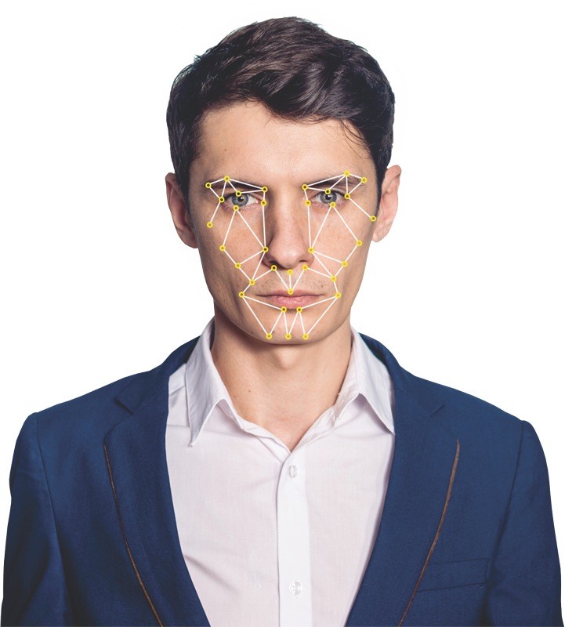
Ideia
Desenvolver uma poderosa solução para reconhecimento facial dos visitantes de um evento, que compara a foto enviada pelo visitante durante o cadastro com a imagem capturada no momento do credenciamento, reconhece a face através de pontos chave em segundos e libera a entrada ao evento.

Slide 3

Tecnologias
AWS Lambda
DynamoDB
React Native
Angular
Rekognition

Slide 4
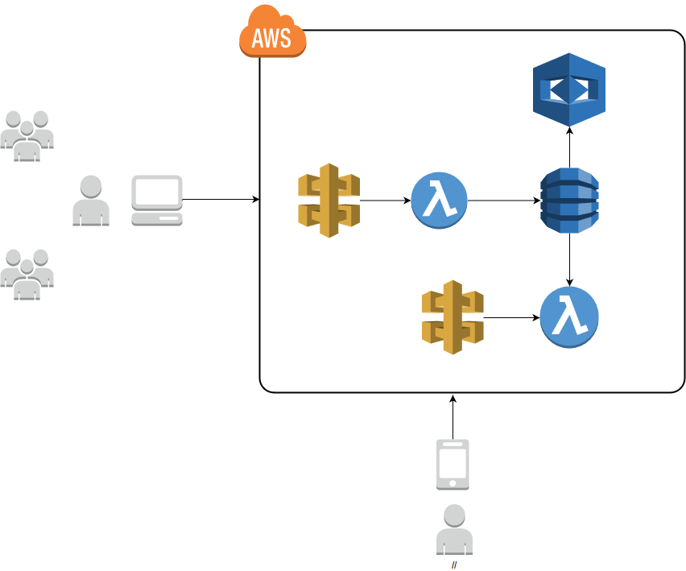

Slide 5
Obrigado

